Slide 1


ĐẠI HỌC QUỐC GIA THÀNH PHỐ HỒ CHÍ MINH
TRƯỜNG ĐẠI HỌC BÁCH KHOA
Bộ môn Điện Tử
Hardware Accelerator for Mean-Based Large-Scale Sorting using PIM Architecture
GVHD: ThS. Nguyễn Trung Hiếu
SVTH: Nguyễn Đại Đồng - 2210780
1

Slide 2

Mục lục
1. Tổng quan đề tài
2. Mô phỏng hệ thống bằng phần mềm
3. Thiết kế phần cứng
4. Kiểm định thiết kế
6. Kết luận và hướng phát triển
2

Slide 3
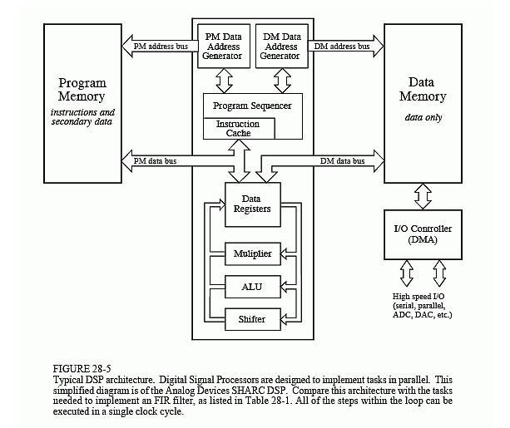
1. Tổng quan đề tài
Gây nghẽn cổ chai (Von Neumann Bottleneck)
- Nghẽn băng thông: Đường truyền giữa CPU và RAM bị tắc nghẽn khi dữ liệu quá lớn (GB/TB).
- Lãng phí năng lượng: Việc di chuyển dữ liệu tiêu tốn năng lượng gấp hàng trăm lần so với việc thực hiện phép tính toán trên chính dữ liệu đó
3

Slide 4
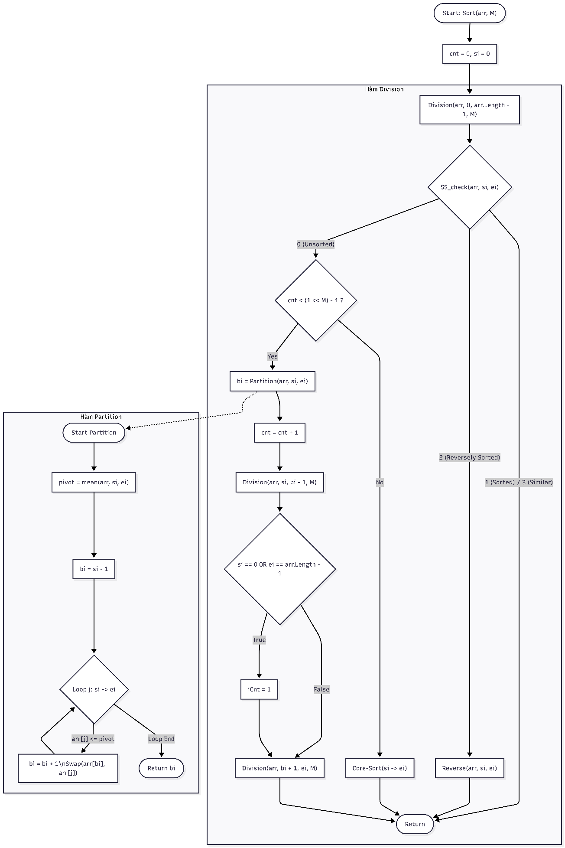
2. Mô phỏng bằng phần mềm
3

Slide 5
2. Mô phỏng bằng phần mềm
IndexType C_Framework_RTL::P_Partition_Iterative(std::vector<SIZE_ARR_T>& arr, IndexType si, IndexType ei, SIZE_TYPE_T mean_value) {
IndexType pi = si;
SIZE_ARR_T temp_a = 0;
SIZE_ARR_T temp_pi = 0;
for (IndexType i = si; i <= ei; ++i) {
temp_a = arr[i];
temp_pi = arr[pi];
if (temp_a < mean_value) {
arr[i] = temp_pi;
arr[pi] = temp_a;
pi++;
}
}
return (pi > si) ? (pi - 1) : si;
}
3

Slide 6
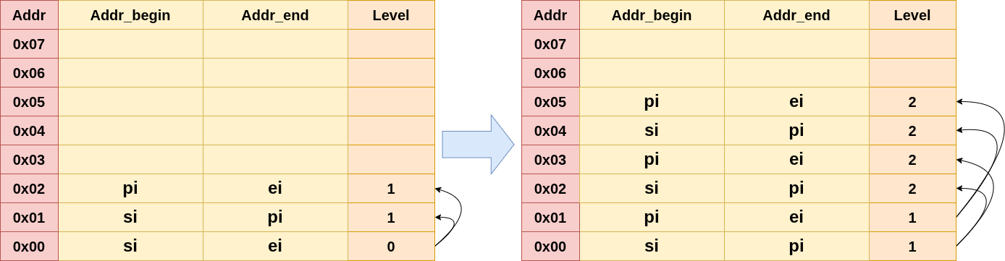
2. Mô phỏng bằng phần mềm
void C_Framework_RTL::P_Division_Iterative(std::vector<SIZE_ARR_T>& arr, int M) {
std::vector<PartitionTask> stack_registers;
if (!arr.empty()) {
stack_registers.push_back({0, static_cast<IndexType>(arr.size()) - 1, 0});
}
while (!stack_registers.empty()) {
SIZE_TYPE_T mean_val = 0;
PartitionTask task = stack_registers.back();
stack_registers.pop_back();
IndexType si = task.si;
IndexType ei = task.ei;
IndexType current_level = task.level;
if (si >= ei) continue;
RTL_state = P_SS_Check(arr, si, ei, mean_val);
if (RTL_state == RTL_SIMILAR) {
P_count_is_Sim++;
continue;
}
else if (RTL_state == RTL_ACSENDING) {
P_count_is_Asc++;
continue;
}
else if (RTL_state == RTL_DESCENDING) {
P_count_is_Desc++;
std::reverse(arr.begin() + si, arr.begin() + ei + 1);
continue;
} else {
if (current_level < M) {
IndexType bi = P_Partition_Iterative(arr, si, ei, mean_val);
stack_registers.push_back({bi, ei, current_level + 1});
stack_registers.push_back({si, bi, current_level + 1});
} else {
P_count_subarrays ++;
F_QuickSort(arr, si, ei);
P_count_compare += C_Sort_Algor::Get_Count_Compare();
P_count_swap += C_Sort_Algor::Get_Count_Swap();
}
}
}
}
3

Slide 7
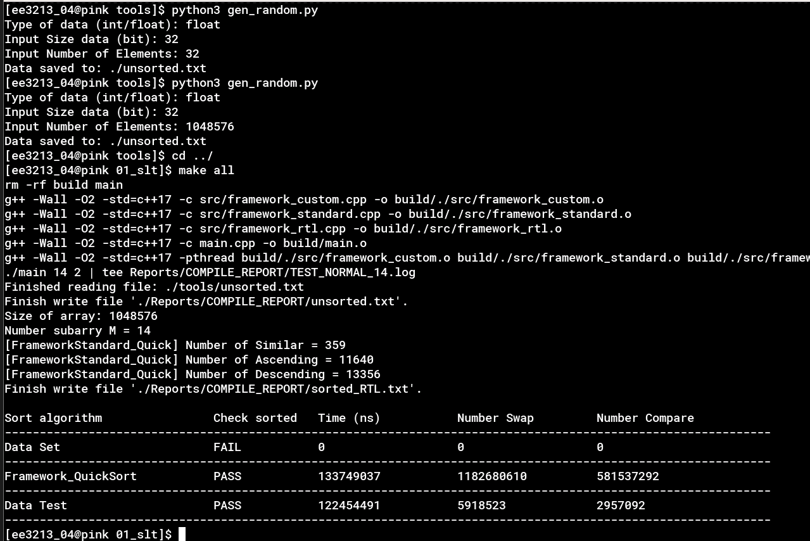
2. Mô phỏng bằng phần mềm
3

Slide 8
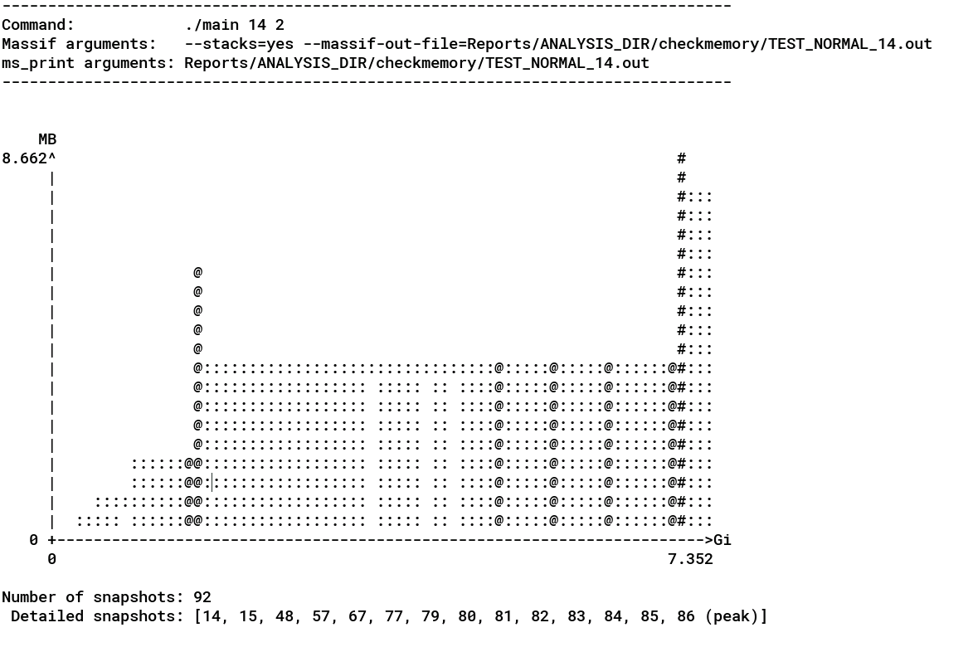
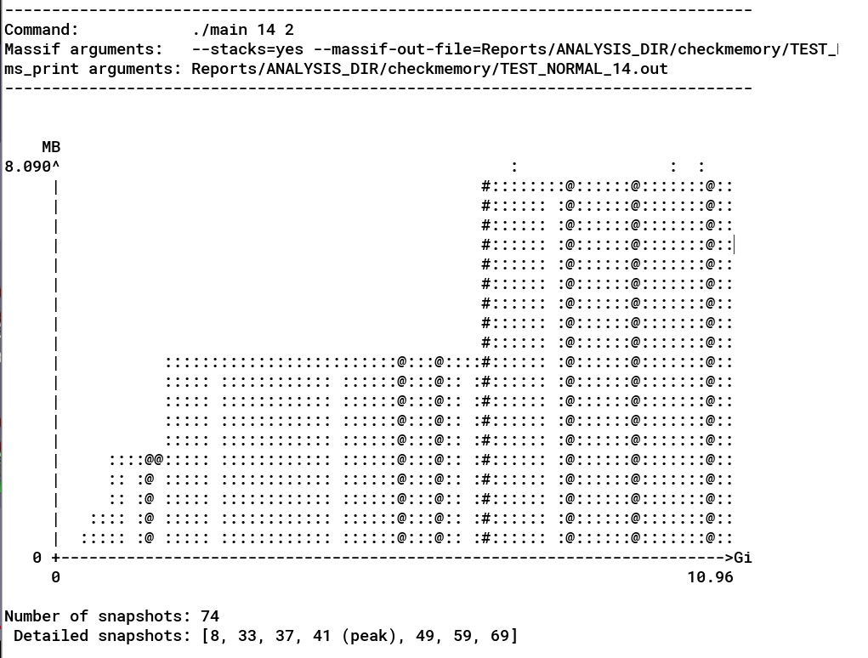
2. Mô phỏng bằng phần mềm
Kết quả sử dụng memory của bộ Framework Standard
Kết quả sử dụng memory của bộ Framework RTL
3

Slide 9
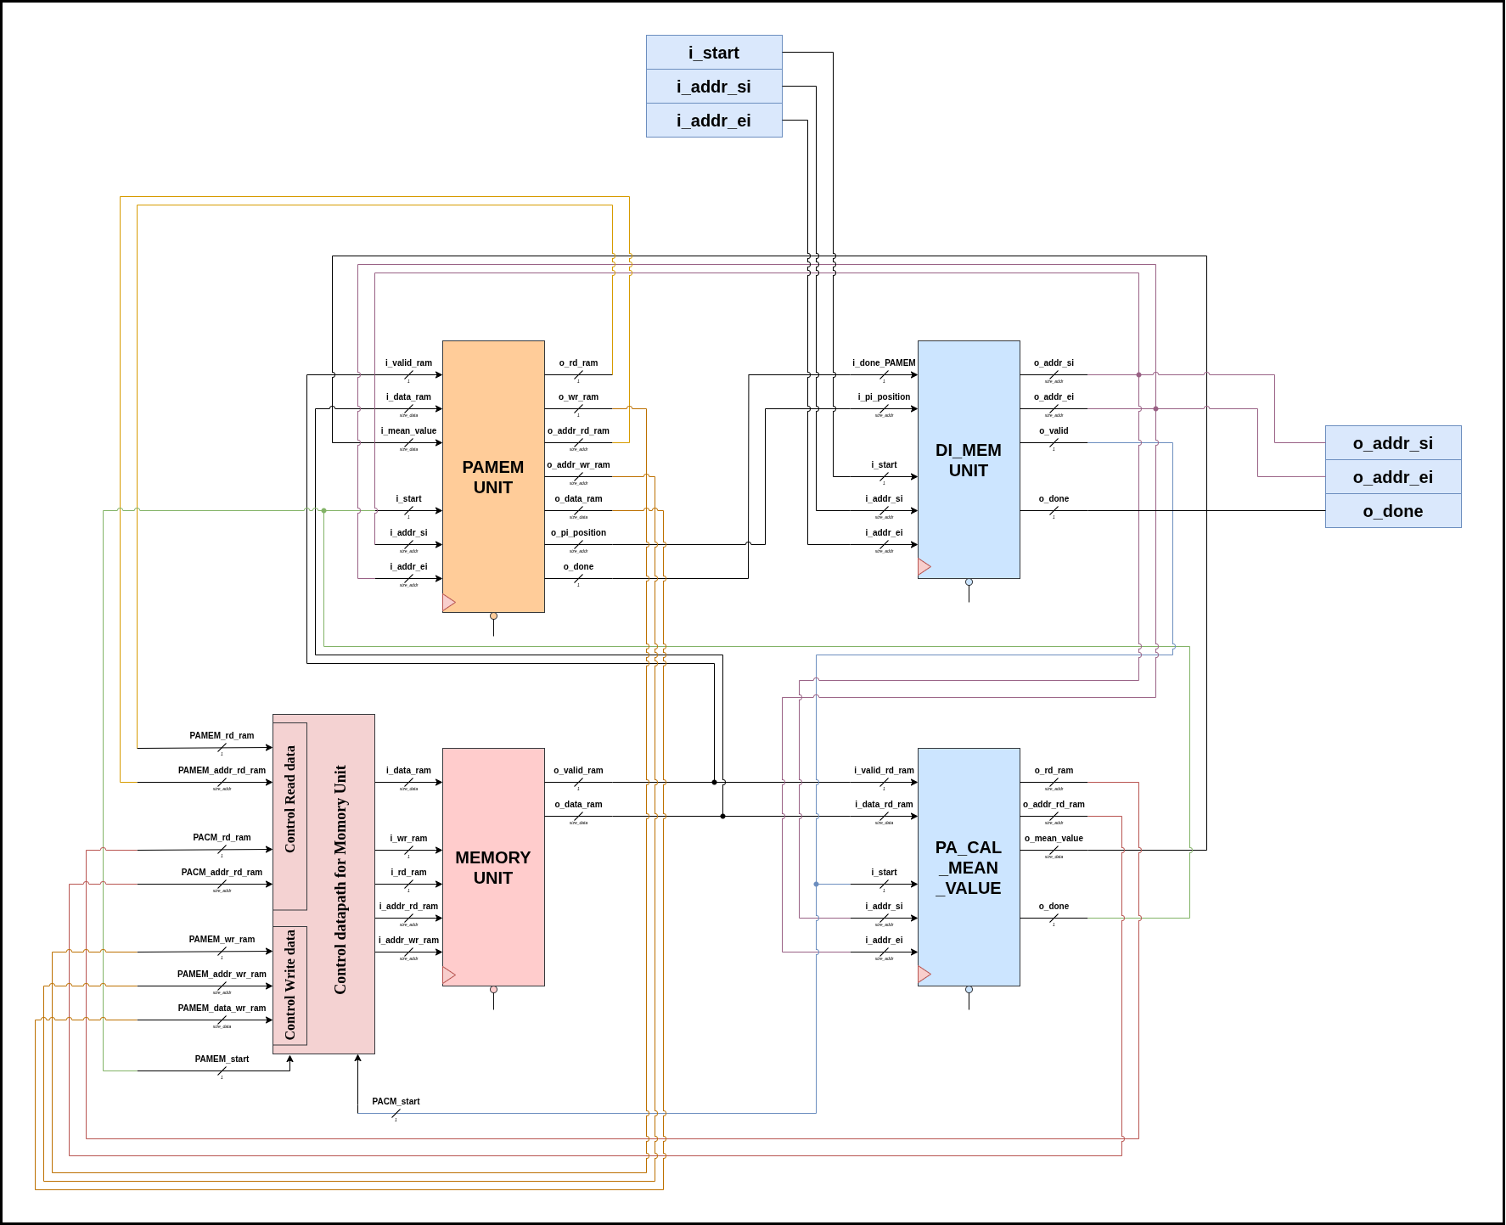
3. Thiết kế phần cứng
3

Slide 10
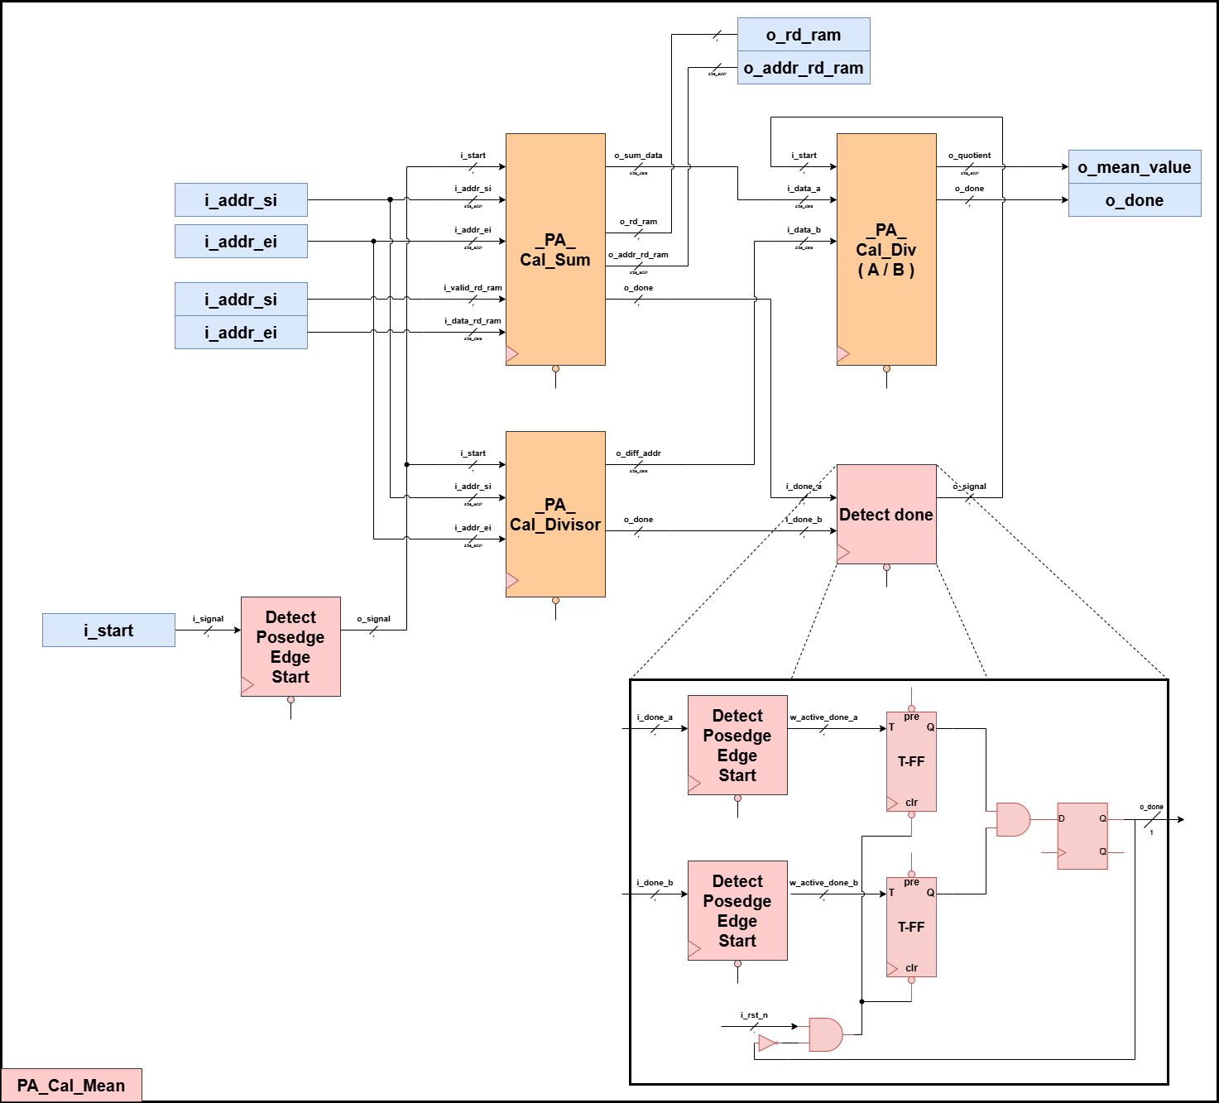
3. Thiết kế phần cứng
3

Slide 11
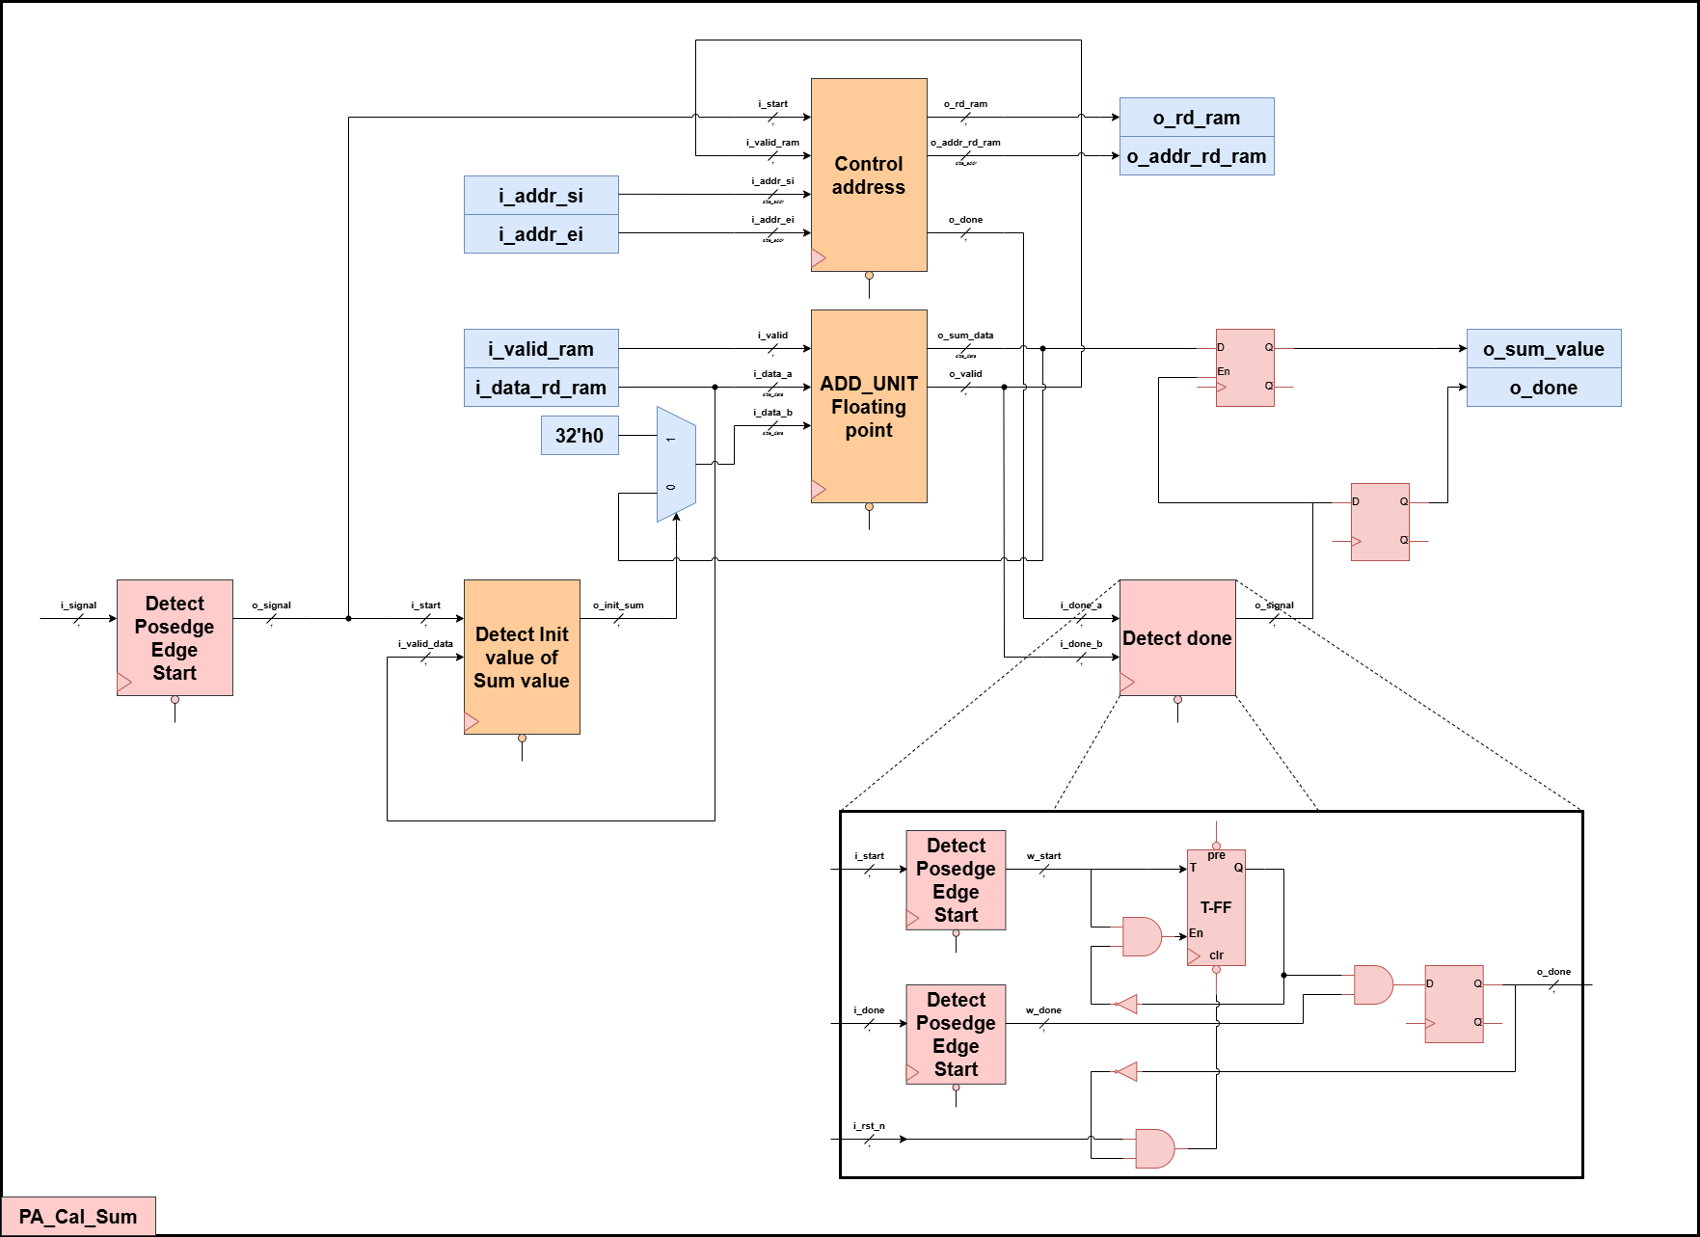
3. Thiết kế phần cứng
3

Slide 12
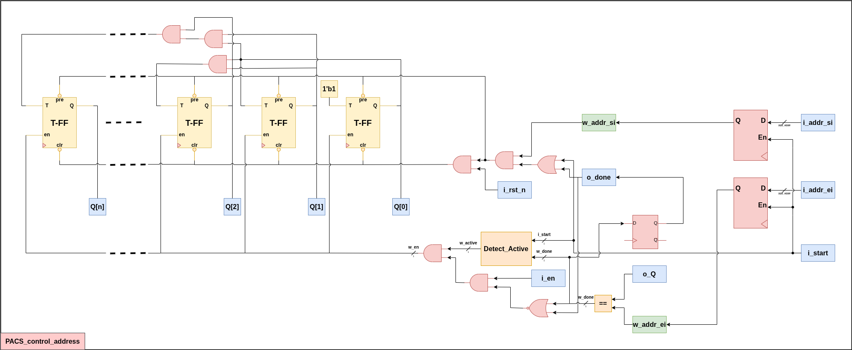
3. Thiết kế phần cứng
3

Slide 13
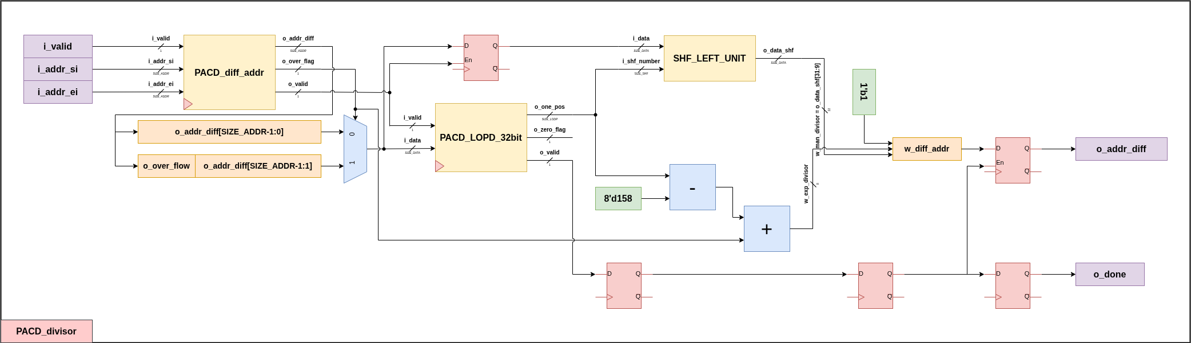
3. Thiết kế phần cứng
3

Slide 14
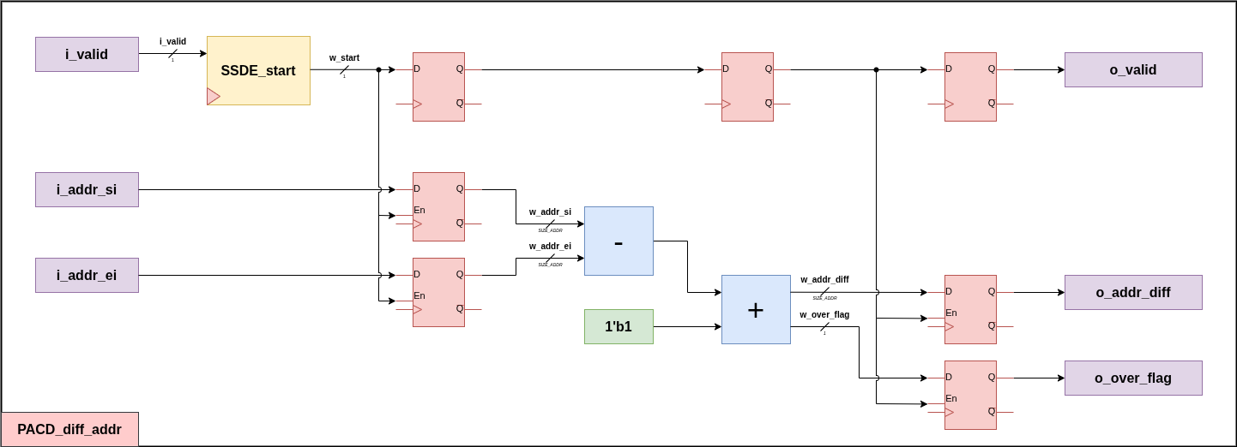
3. Thiết kế phần cứng
3

Slide 15
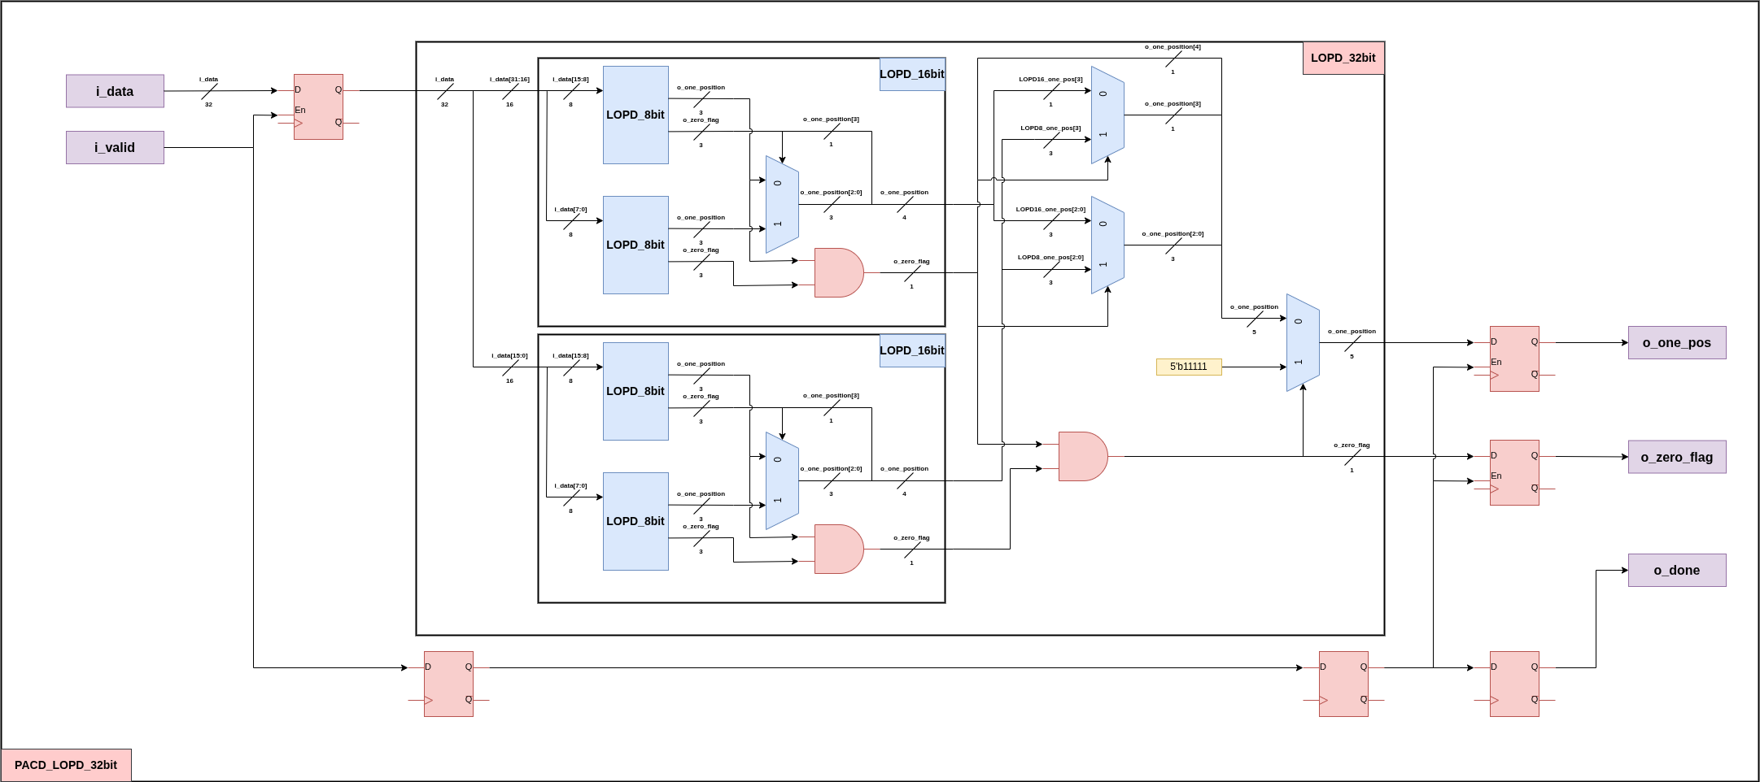
3. Thiết kế phần cứng
3

Slide 16
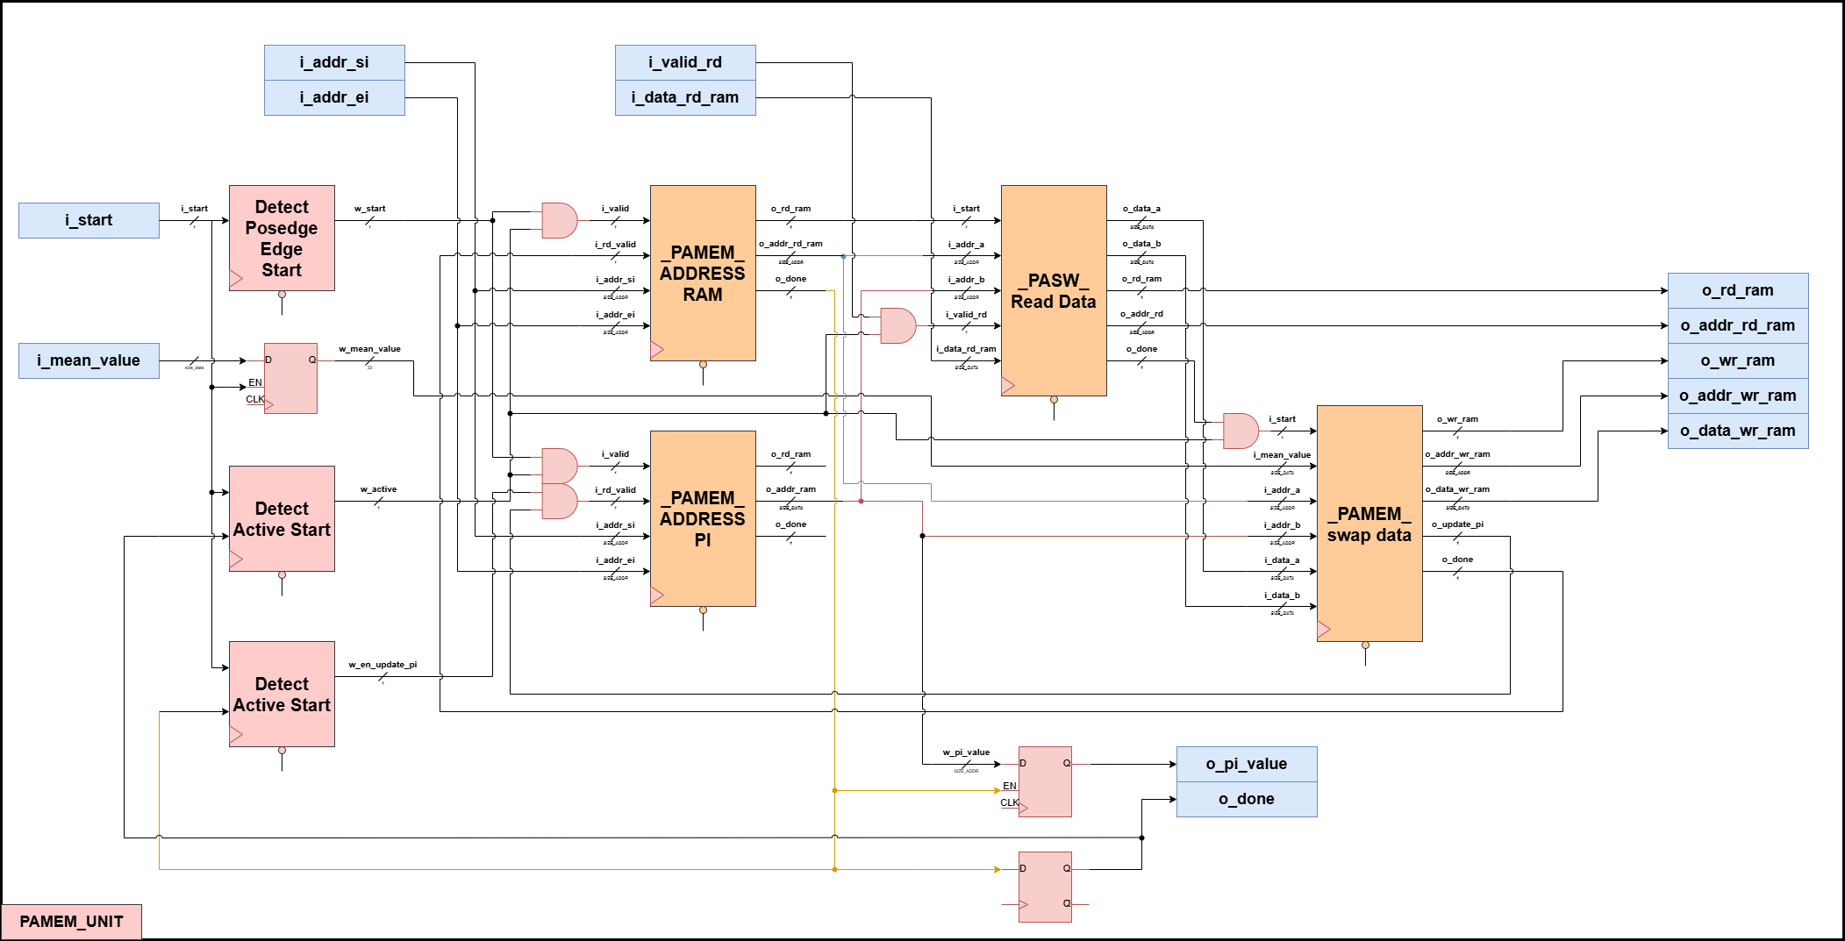
3. Thiết kế phần cứng
3

Slide 17
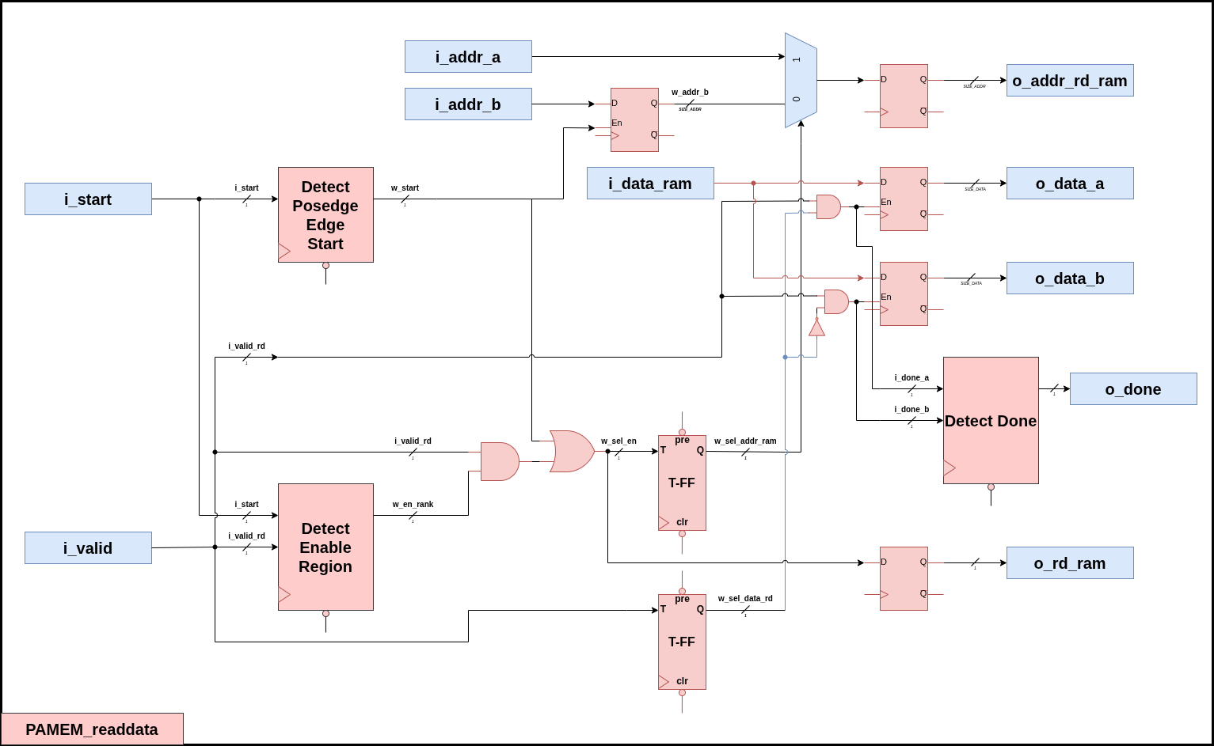
3. Thiết kế phần cứng
3

Slide 18
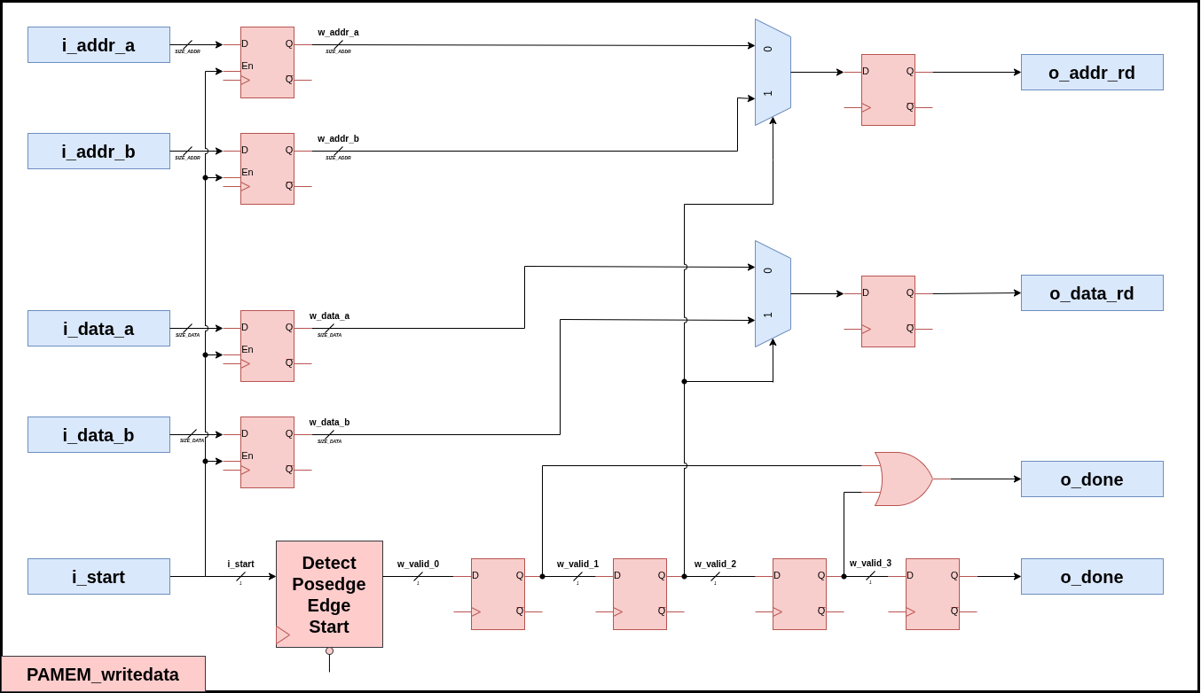
3. Thiết kế phần cứng
3

Slide 19
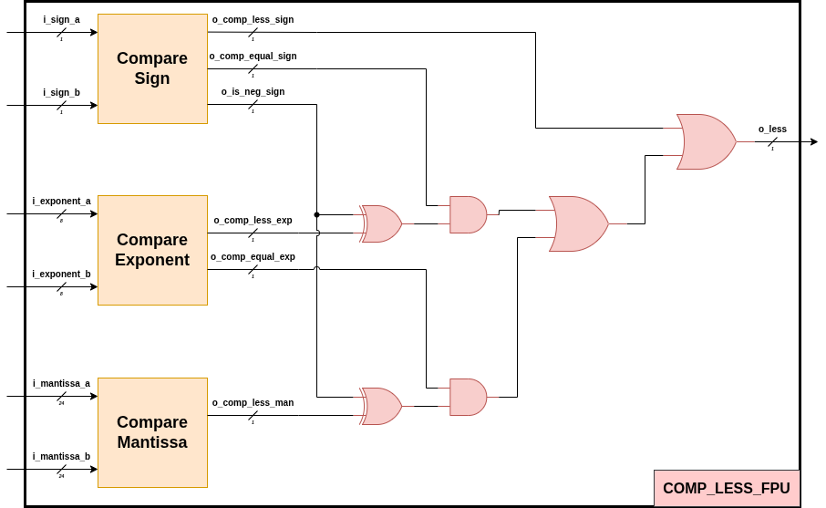
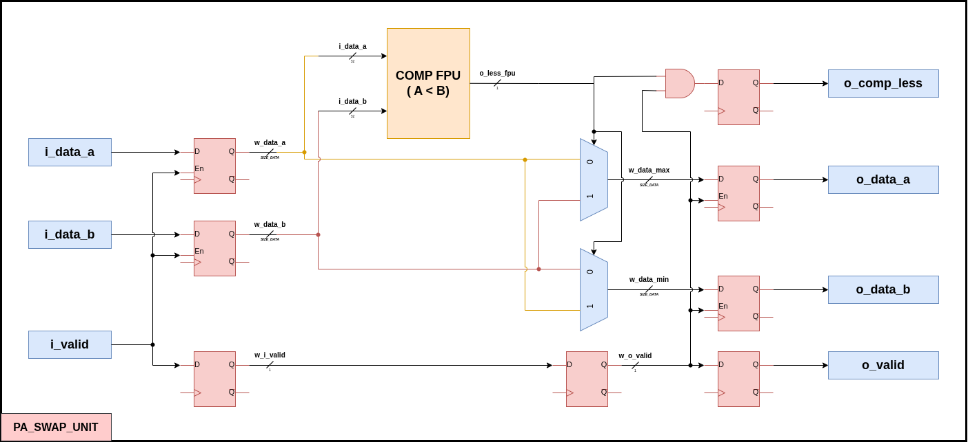
3. Thiết kế phần cứng
3

Slide 20
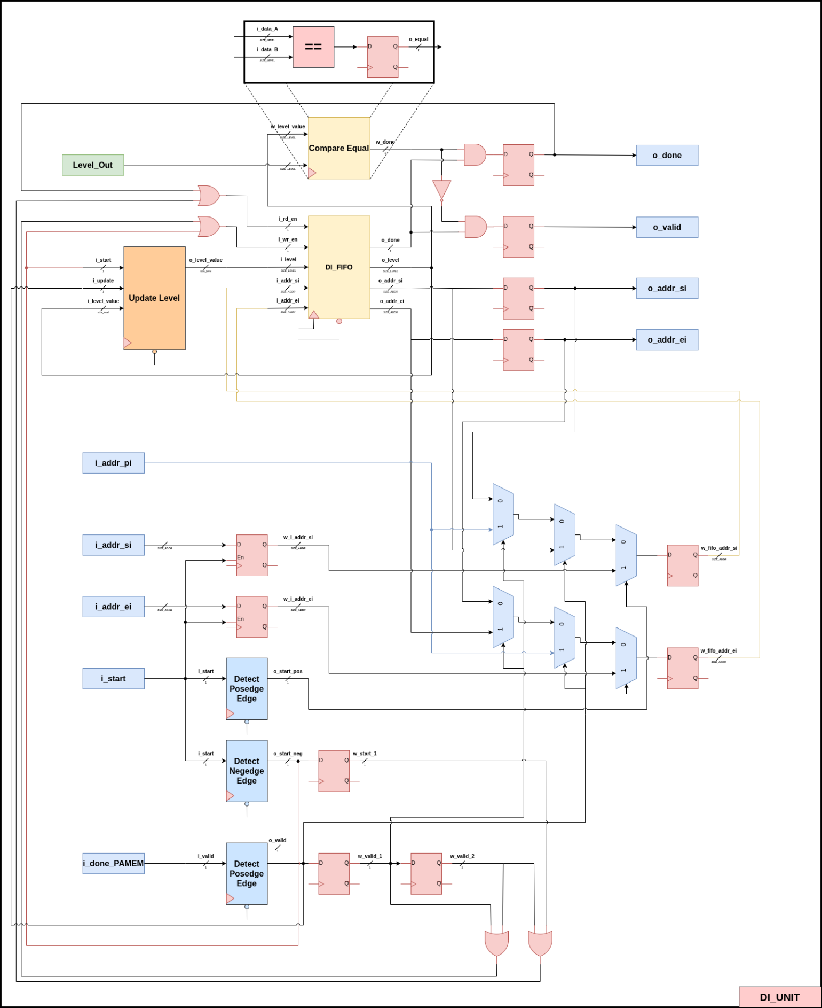
3. Thiết kế phần cứng
3

Slide 21
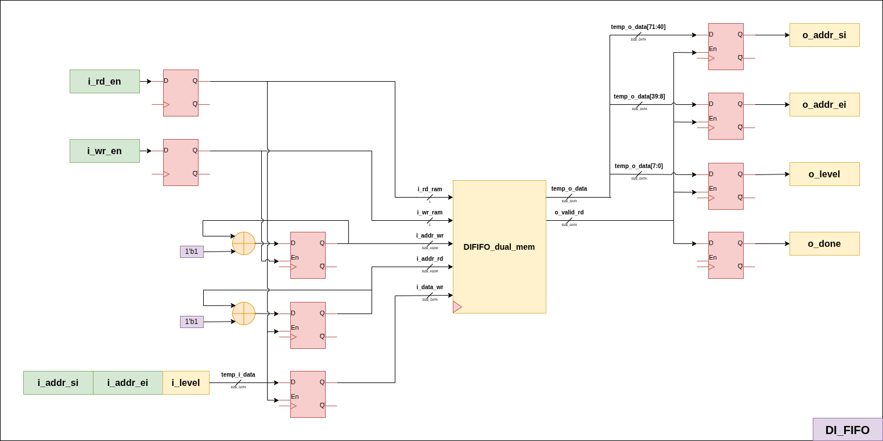
3. Thiết kế phần cứng
3

Slide 22
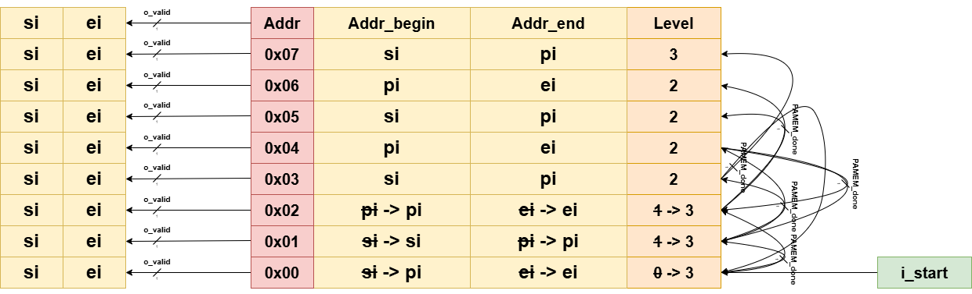
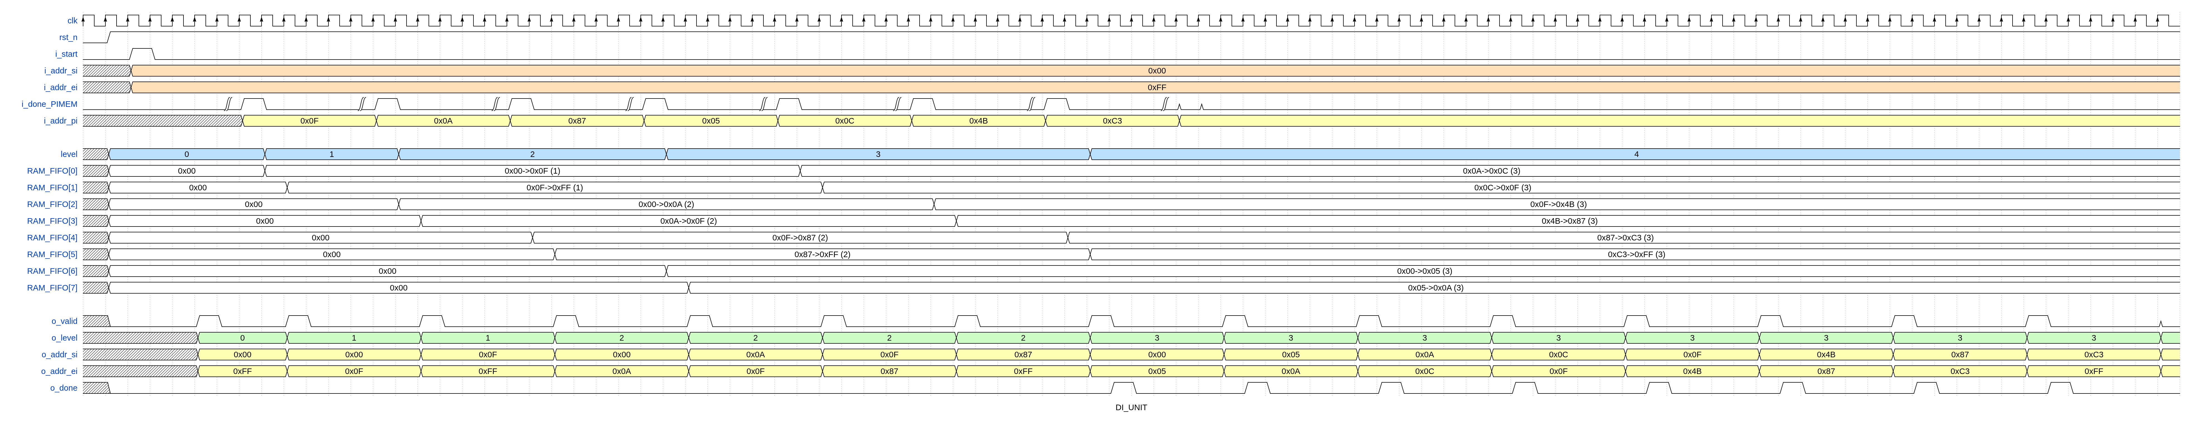
3. Thiết kế phần cứng
3

Slide 23

Xin cảm ơn quý thầy cô và mọi người đã lắng nghe phần thuyết trình này
26
Notes:
"Tóm lại, đề tài 'Dự báo tình trạng giao thông đô thị sử dụng mô hình học sâu và dữ liệu thời gian thực' đã đạt được các mục tiêu nghiên cứu, phát triển thành công hệ thống với hiệu suất tốt và có tiềm năng ứng dụng cao trong thực tiễn, đặc biệt trong việc khai thác giá trị từ dữ liệu video."
Bạn: "Một lần nữa, em xin chân thành cảm ơn sự lắng nghe và quan tâm của Hội đồng và quý thầy cô."
Bạn: "Em xin mời Hội đồng đặt câu hỏi và góp ý cho đề tài của em."

